Slide 1

Course13：公司理财基础
上海财经大学
授课人 ：Z哥
Notes:
本节主要介绍《公司理财》第1-4章
以后的页码不特别强调均指乔纳森《公司理财》第3版，习题不特别强调均指本书的课后习题

Slide 2
目录
CONTENTS
01
预习内容检测
02
企业的组织形式
03
财务报表分析
04
财务决策与一价定律
05
货币时间价值

Slide 3
1
预习内容检测

Slide 4
预习内容检测
例题：上财2012年真题
在下列指标中反映企业营运能力的是？
A.销售利润率
B.总资产报酬率
C.速动比率
D.存货周转率
答案：D
A、B反映公司盈利能力；C反映短期偿债能力；D反映公司营运能力（资产管理能力）

Slide 5
预习内容检测
例题：中山大学2011年431真题改编
若某公司计划明年支付2元股利，并在后续年度中一直保持2%的股利增长率，该公司权益融资成本为7%，那么其股价为（）
答案：根据DDM模型，$P=\frac{D_{1}}{r−g}=\frac{2}{0.07−0.02}=40$元

Slide 6
2
企业的组织形式

Slide 7
企业组织形式
个人独资企业：①企业与其所有者不分（企业只能有唯一所有者）；②所有者个人对企业债务负有无限责任；③所有权转让比较困难
合伙企业： 律师事务所、会计师事务所。
①所有合伙人都对企业的债务负有连带责任；②任一合伙人死亡或者撤资，都会导致合伙企业的终止，合伙协议另有规定的情况除外
企业
有限责任公司：全部所有者都负有限责任
股份有限公司：双重课税
Notes:
第一章为了解性质

Slide 8
3
财务报表分析

Slide 9
资产负债表
资产(A)=负债(D)+所有者权益(E)
现金及其等价物
流动资产：
变现时间小于1年
应收账款
存货
其他流动资产等
资产
长期投资
固定资产
长期资产：
变现时间大于1年
无形资产：专利权、商标权、土地使用权等
递延资产
其他长期资产
Notes:
本章介绍了财务报表，是全书的基础。

Slide 10
资产负债表
NWC(净营运资本)=流动资产-流动负债
应付票据（短期债务）
流动负债：
偿还时间小于1年
应付账款
工资、税费等
负债
长期债务
长期负债：
偿还时间大于1年
融资租赁
递延税款等

Slide 11
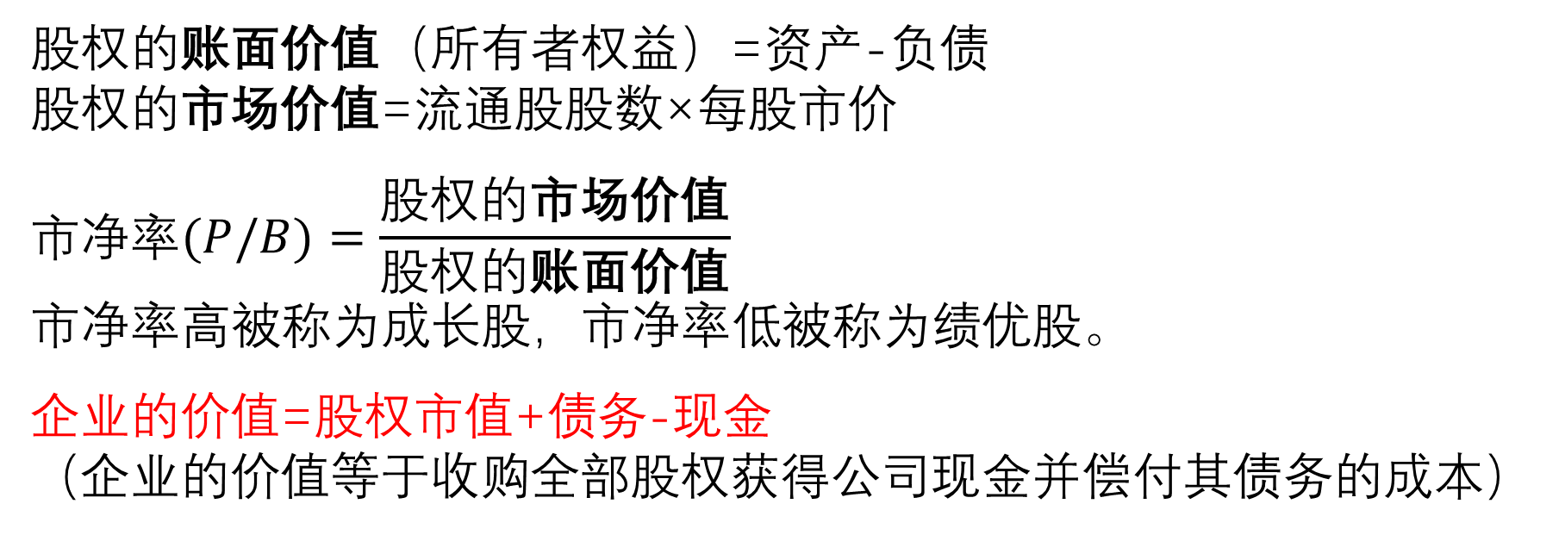
市场价值/账面价值
股权的账面价值（所有者权益）=资产-负债
股权的市场价值=流通股股数×每股市价
$$市净率(P/B)=\frac{\text{股权的}\text{市场价值}}{\text{股权的}\text{账面价值}}$$
$市净率$高被称为成长股，$市净率$低被称为绩优股。
企业的价值=股权市值+债务-现金
（企业的价值等于收购全部股权获得公司现金并偿付其债务的成本）

Slide 12
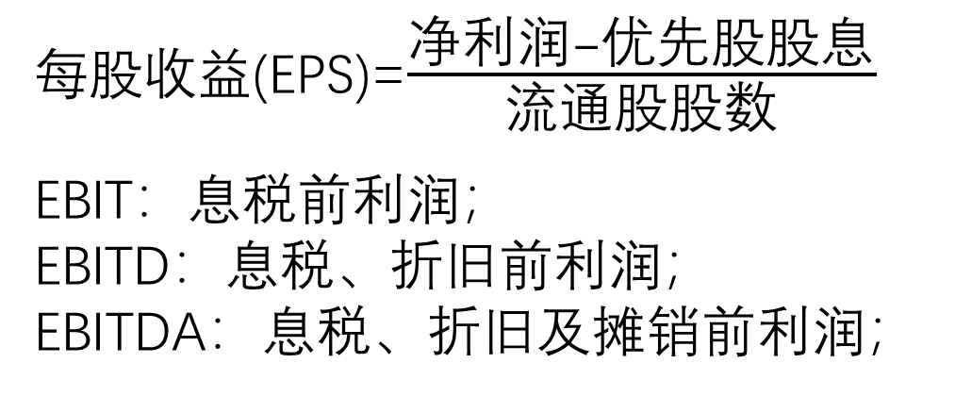
利润表
销售收入
销售成本
毛利润
营业费用（管理费用、研发支出、折旧与摊销）
营业利润
其他收益
息税前利润(EBIT)
利息费用或收入
税前利润
所得税
净利润
每股收益(EPS)=$\frac{净利润−优先股股息}{流通股股数}$
EBIT：息税前利润；
EBITD：息税、折旧前利润；
EBITDA：息税、折旧及摊销前利润；

Slide 13
现金流量表
经营活动
净利润
折旧与摊销
其他非现金项目
以下科目变动对现金流的影响
应收账款
应付账款
存货
经营活动现金流量
投资活动 资本性支出 并购及其他投资活动 投资活动现金流量
融资活动
支付股利
发行/回购股票
借款增加
融资活动现金流量
现金（及其等价物）的变动

Slide 14
股东权益变动表
股东权益的变动=留存收益+发行股票的净收入
=净利润-股利+发行股票的收入-发行股票的支出

Slide 15
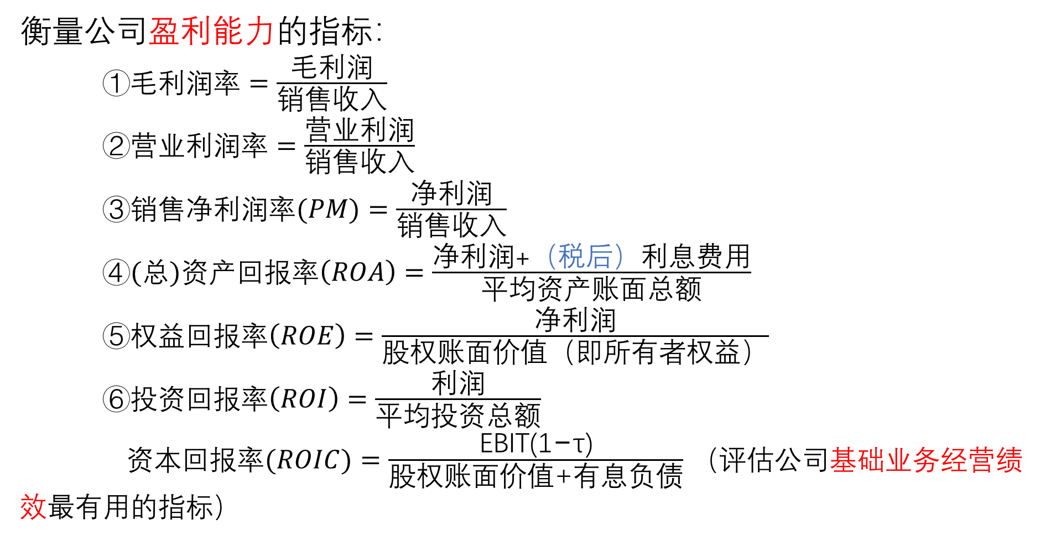
财务报表分析
衡量公司盈利能力的指标：
①$毛利润率=\frac{毛利润}{销售收入}$
②$营业利润率=\frac{营业利润}{销售收入}$
③$销售净利润率(PM)=\frac{净利润}{销售收入}$
④$(总)资产回报率\left(ROA\right)=\frac{净利润+（税后）利息费用}{平均资产账面总额}$
⑤$权益回报率\left(ROE\right)=\frac{净利润}{股权账面价值（即所有者权益）}$
⑥$投资回报率\left(ROI\right)=\frac{利润}{平均投资总额}$
资$本回报率(ROIC)=\frac{\text{EBIT}\text{(1−}\text{τ}\text{)}}{\text{股权账面价值}\text{+}有息负债}$ （评估公司基础业务经营绩效最有用的指标）
Notes:
ROA的算法有好几种:①ROA=净利润/总资产；②ROA=EBIT/总资产；③ROA=EBIT(1-τ)/总资产

Slide 16
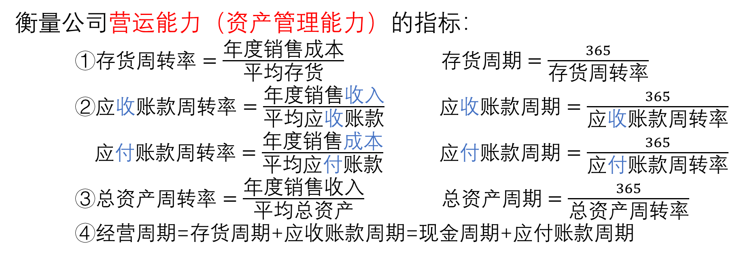
财务报表分析
衡量公司营运能力（资产管理能力）的指标：
①$存货周转率=\frac{年度销售成本}{平均存货}$ $存货周期=\frac{365}{存货周转率}$
②$应收账款周转率=\frac{年度销售收入}{平均应收账款}$ $应收账款周期=\frac{365}{应收账款周转率}$
$应付账款周转率=\frac{年度销售成本}{平均应付账款}$ $应付账款周期=\frac{365}{应付账款周转率}$
③$总资产周转率=\frac{年度销售收入}{平均总资产}$ $总资产周期=\frac{365}{总资产周转率}$
④经营周期=存货周期+应收账款周期=现金周期+应付账款周期

Slide 17
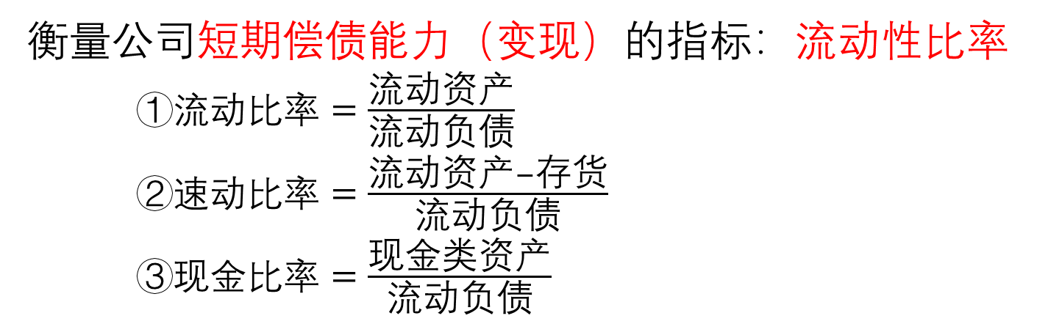
财务报表分析
衡量公司短期偿债能力（变现）的指标：流动性比率
①$流动比率=\frac{流动资产}{流动负债}$
②$速动比率=\frac{流动资产−存货}{流动负债}$
③$现金比率=\frac{现金类资产}{流动负债}$

Slide 18
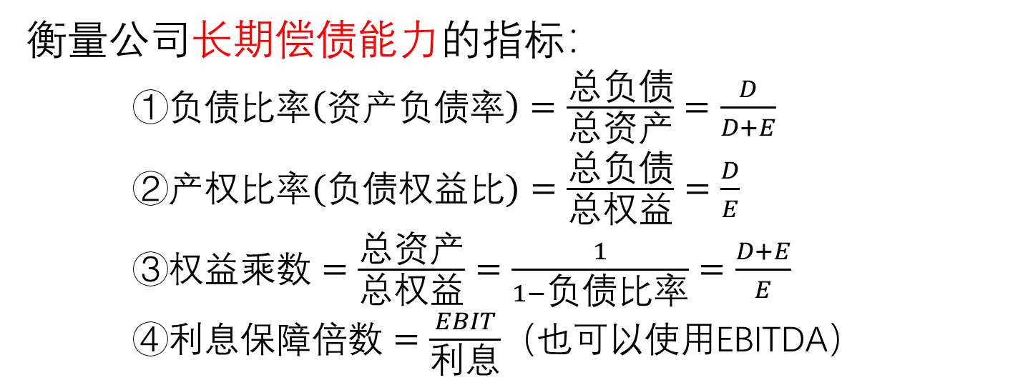
财务报表分析
衡量公司长期偿债能力的指标：
①$负债比率\left(资产负债率\right)=\frac{总负债}{总资产}=\frac{D}{D+E}$
②$产权比率(负债权益比)=\frac{总负债}{总权益}=\frac{D}{E}$
③$权益乘数=\frac{总资产}{总权益}$ $=$ $\frac{1}{1−负债比率}=\frac{D+E}{E}$
④$利息保障倍数=\frac{EBIT}{利息}$（也可以使用EBITDA）

Slide 19
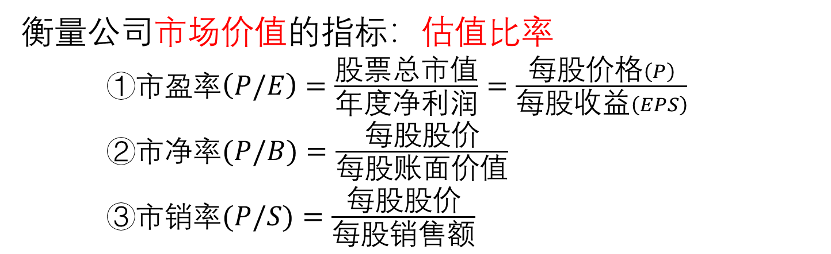
财务报表分析
衡量公司市场价值的指标：估值比率
①$市盈率\left(P/E\right)=\frac{股票总市值}{年度净利润}=\frac{每股价格\left(P\right)}{每股收益\left(EPS\right)}$
②$市净率(P/B)=\frac{每股股价}{每股账面价值}$
③$市销率(P/S)=\frac{每股股价}{每股销售额}$

Slide 20
杜邦分析法
$ROE=\left(\frac{净利润}{销售收入}\right)×\left(\frac{销售收入}{总资产}\right)×\left(\frac{总资产}{股东权益}\right)=销售净利润率×资产周转率×$权益乘数

Slide 21
例题
例题：上财2012年真题
作为整个预算编制起点的是？
A.现金收入预算
B.生产预算
C.销售预算
D.产品成本预算
答案：C，收入的来源是销售，也是编制预算的起点。

Slide 22
4
财务决策与一价定律
Notes:
注：本章的附录P82-88风险的价格需要看

Slide 23
一价定律
竞争市场：在市场上可按相同的价格买进和卖出同一商品，其价格决定了商品的现金价值。只要存在竞争市场，商品的价值就会独立于决策者的看法与偏好。
套利：利用同一商品在不同市场的价格差别而进行买卖获利的行为。
正常市场：不存在套利机会的竞争市场。
（ ★ ★ ★ ★ ★ 这个思想非常重要，是推导出很多公式的基础）一价定律：如果同一投资机会同时在不同竞争市场上交易，则其在所有市场上的交易价格必定相同。
Notes:
一价定律的思想非常重要

Slide 24
分离原理
分离原理（ ☆ ☆ ☆ ）：投融资决策分离
正常市场中的证券交易本身，既不会创造价值，也不会损失价值。因此我们可以将评估投资决策的净现值，与公司为投资筹集资金的融资决策或公司正考虑的其他任何证券交易分离开来。
Notes:
分离原理的思想也非常重要

Slide 25
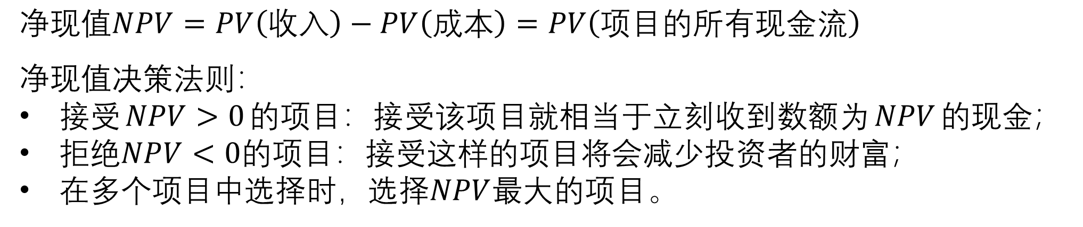
NPV
$$净现值NPV=PV\left(收入\right)−PV\left(成本\right)=PV\left(项目的所有现金流\right)$$
净现值决策法则：
接受$NPV>0$的项目：接受该项目就相当于立刻收到数额为$NPV$的现金；
$拒绝NPV<0$的项目：接受这样的项目将会减少投资者的财富；
在多个项目中选择时，选择$NPV$最大的项目。

Slide 26
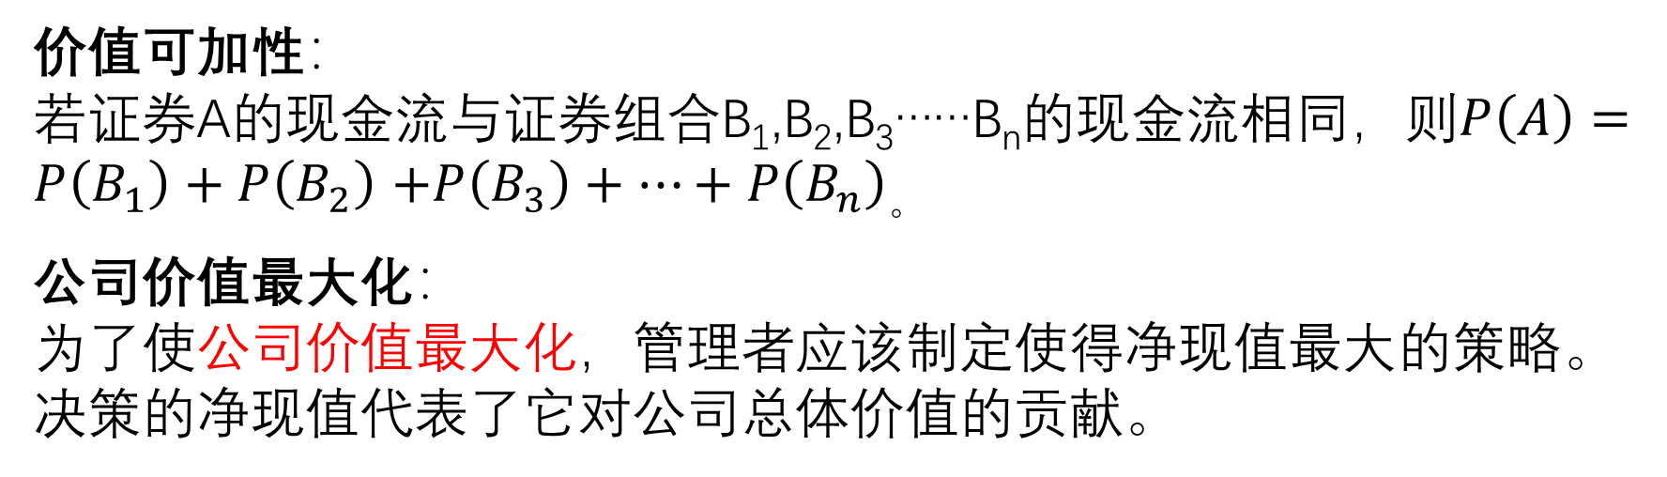
价值可加性与
公司价值最大化
价值可加性：
若证券A的现金流与证券组合B₁,B₂,B₃……B_{n}的现金流相同，则$P\left(A\right)=P\left(B_{1}\right)+P\left(B_{2}\right)$ $+P\left(B_{3}\right)+…+P\left(B_{n}\right)$。
公司价值最大化：
为了使公司价值最大化，管理者应该制定使得净现值最大的策略。决策的净现值代表了它对公司总体价值的贡献。

Slide 27
5
货币时间价值

Slide 28
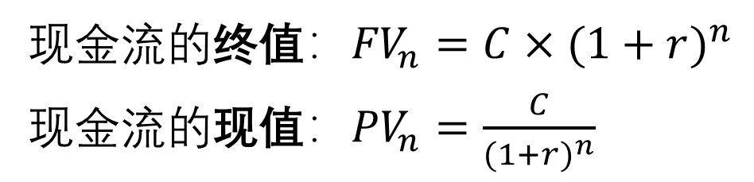
终值/现值
现金流的终值：${FV}_{n}=C×{(1+r)}^{n}$
现金流的现值：${PV}_{n}=\frac{C}{{(1+r)}^{n}}$
课本P99页的72法则（了解）：翻一番的年数≈72÷百分比利率
Notes:
时间线是一个重要的工具，尤其是在处理现金流比较复杂的情况下可以让你的思路更加清晰。关于时间线的构建这一块书上已经讲的很详细了，而且也比较简单，我们就不统一讲了。

Slide 29
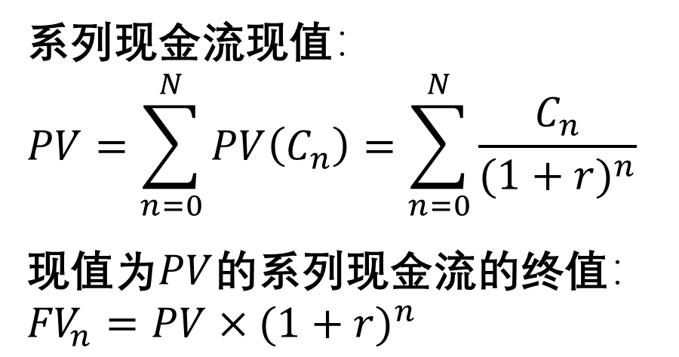
系列现金流现值/终值
系列现金流现值：
$$PV=\sum_{n=0}^{N}{PV\left(C_{n}\right)=\sum_{n=0}^{N}{\frac{C_{n}}{{(1+r)}^{n}}}}$$
现值为$PV$的系列现金流的终值：
$${FV}_{n}=PV×{(1+r)}^{n}$$
Notes:
此后的一系列公式最好会推导

Slide 30
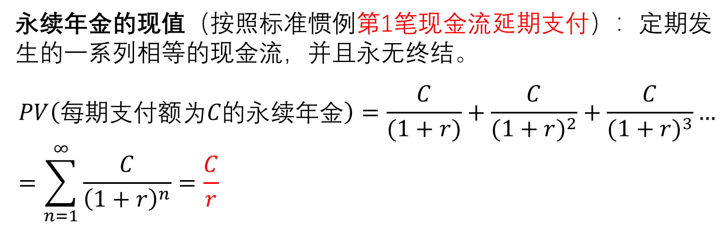
永续年金
永续年金的现值（按照标准惯例第1笔现金流延期支付）：定期发生的一系列相等的现金流，并且永无终结。
$$PV\left(每期支付额为C的永续年金\right)=\frac{C}{(1+r)}+\frac{C}{{(1+r)}^{2}}+\frac{C}{{(1+r)}^{3}}…=\sum_{n=1}^{∞}{\frac{C}{{\left(1+r\right)}^{n}}}=\frac{C}{r}$$
Notes:
利用数学推导
利用一价定律推导

Slide 31
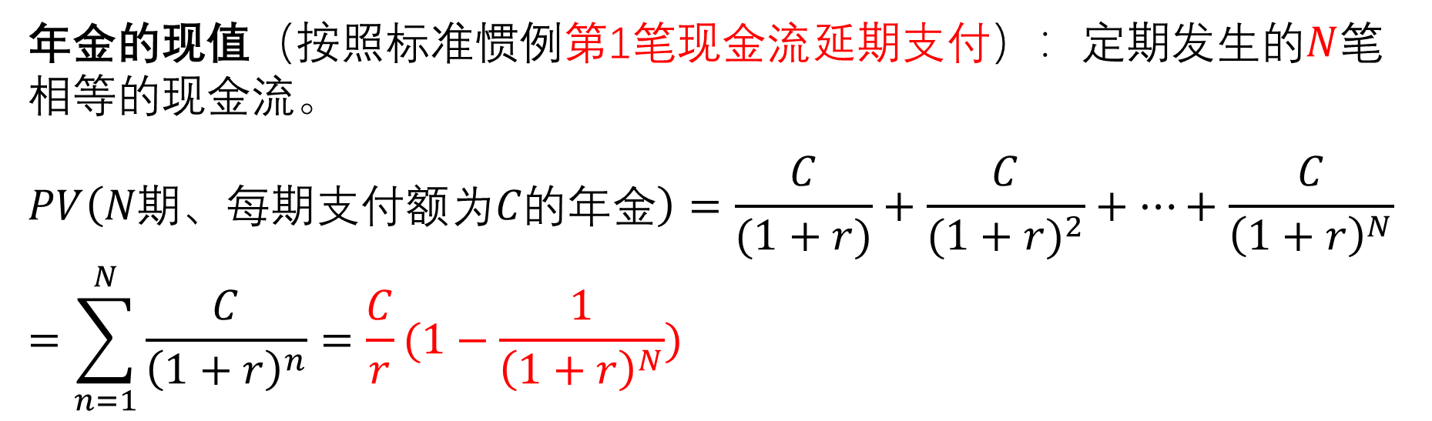
年金
年金的现值（按照标准惯例第1笔现金流延期支付）：定期发生的$N$笔相等的现金流。
$$PV\left(N期、每期支付额为C的年金\right)=\frac{C}{(1+r)}+\frac{C}{{(1+r)}^{2}}+…+\frac{C}{{\left(1+r\right)}^{N}}=\sum_{n=1}^{N}{\frac{C}{{\left(1+r\right)}^{n}}}=\frac{C}{r}(1−\frac{1}{{\left(1+r\right)}^{N}})$$
Notes:
利用数学推导
利用一价定律推导

Slide 32
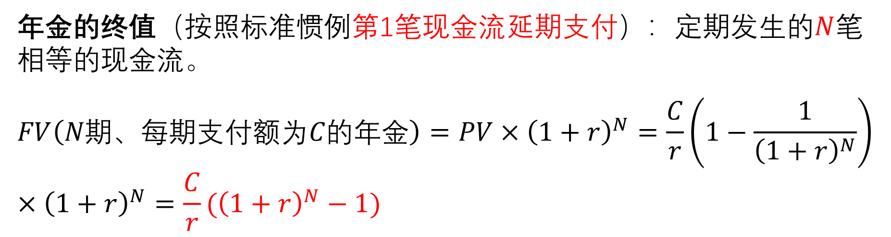
年金
年金的终值（按照标准惯例第1笔现金流延期支付）：定期发生的$N$笔相等的现金流。
$$FV\left(N期、每期支付额为C的年金\right)=PV×{\left(1+r\right)}^{N}=\frac{C}{r}\left(1−\frac{1}{{\left(1+r\right)}^{N}}\right)$$
$$×{\left(1+r\right)}^{N}=\frac{C}{r}({\left(1+r\right)}^{N}−1)$$

Slide 33
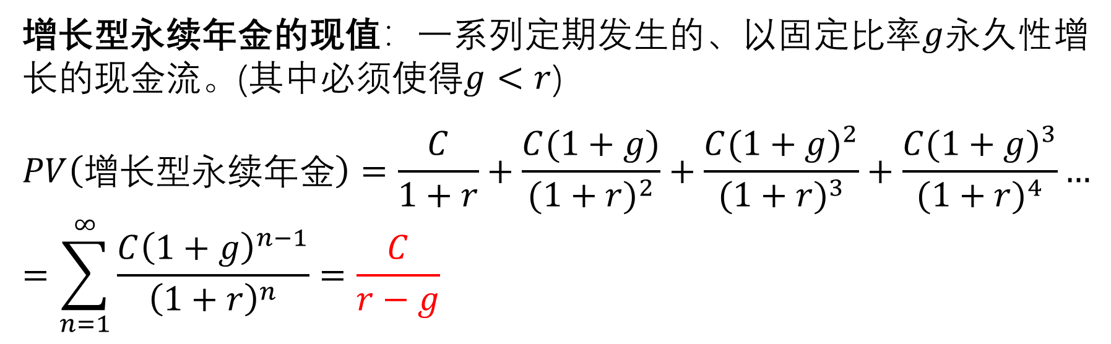
增长型永续年金
增长型永续年金的现值：一系列定期发生的、以固定比率$g$永久性增长的现金流。(其中必须$使得g<r$)
$$PV\left(增长型永续年金\right)=\frac{C}{1+r}+\frac{C(1+g)}{{(1+r)}^{2}}+\frac{C{(1+g)}^{2}}{{(1+r)}^{3}}+\frac{C{(1+g)}^{3}}{{(1+r)}^{4}}…=\sum_{n=1}^{∞}{\frac{C{\left(1+g\right)}^{n−1}}{{\left(1+r\right)}^{n}}}=\frac{C}{r−g}$$

Slide 34
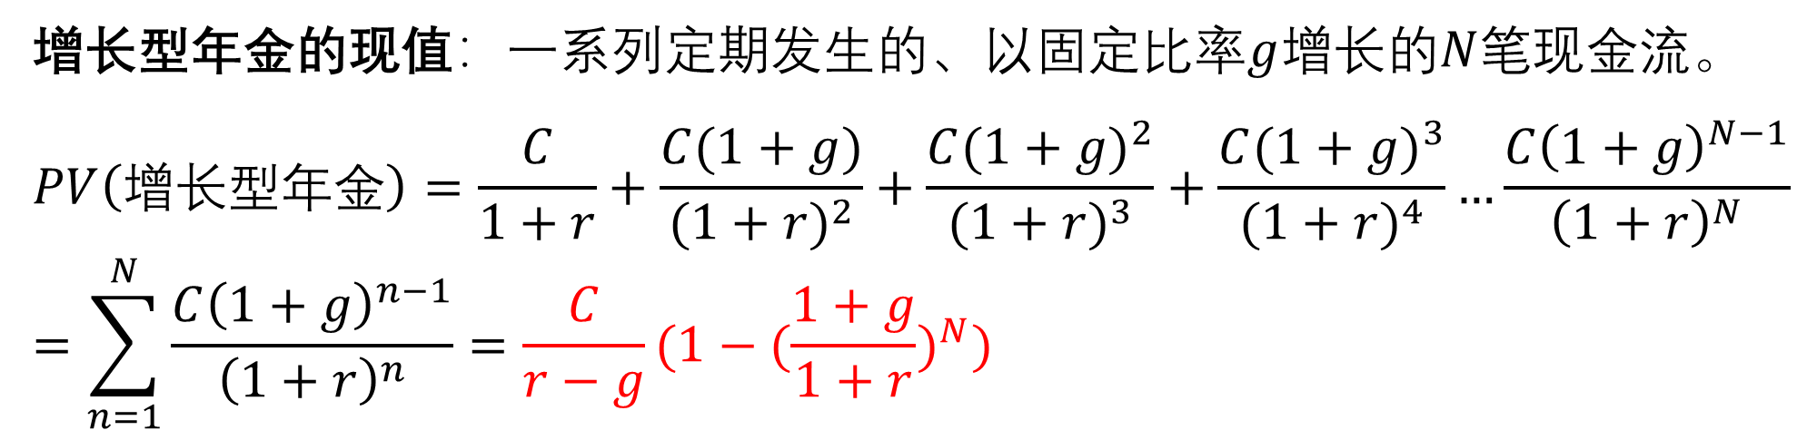
增长型年金
增长型年金的现值：一系列定期发生的、以固定比率$g$增长的$N$笔现金流。
$$PV\left(增长型年金\right)=\frac{C}{1+r}+\frac{C(1+g)}{{(1+r)}^{2}}+\frac{C{(1+g)}^{2}}{{(1+r)}^{3}}+\frac{C{(1+g)}^{3}}{{(1+r)}^{4}}…\frac{C{\left(1+g\right)}^{N−1}}{{\left(1+r\right)}^{N}}=\sum_{n=1}^{N}{\frac{C{\left(1+g\right)}^{n−1}}{{\left(1+r\right)}^{n}}}=\frac{C}{r−g}(1−{(\frac{1+g}{1+r})}^{N})$$

Slide 35

IRR
内含回报率：使得现金流净现值等于0的利率。
注：投资额为$P$，第一年的初始现金流为$C$的永续增长型年金，其增长率为$g$，则$IRR=\frac{C}{P}+g$
Notes:
注：课本第四章课后习题P129的第51题，计算量太大（即使用计算器也完全无法解出，除非用电脑），会列表达式就行了。

Slide 36
草稿页

Slide 37
End！
上海财经大学

